Slide 1

一阶第15课
项目实践
RoboMaster 人工与智能课
Notes:
总时长：90min
内容：本节课分为3部分
① PBL
② 项目时间
③ 综合复习
话术：同学们，今天是我们一阶的最后一节课啦，一起来看看我们今天学习的内容吧！
注意：上课教师注意控堂，课堂纪律以及学生安全（在手动操作或运行程序时注意不要损坏机器，每页时长只是参考时间，上课教师应该根据实际情况控制课堂时间）
附加：课前准备好上课需要用到的编程软件及运行机器

Slide 2


目录
1
P B L
2
项目实践
3
综合复习
Notes:
目录页：
一、PBL
二、项目实践
三、综合复习

Slide 3



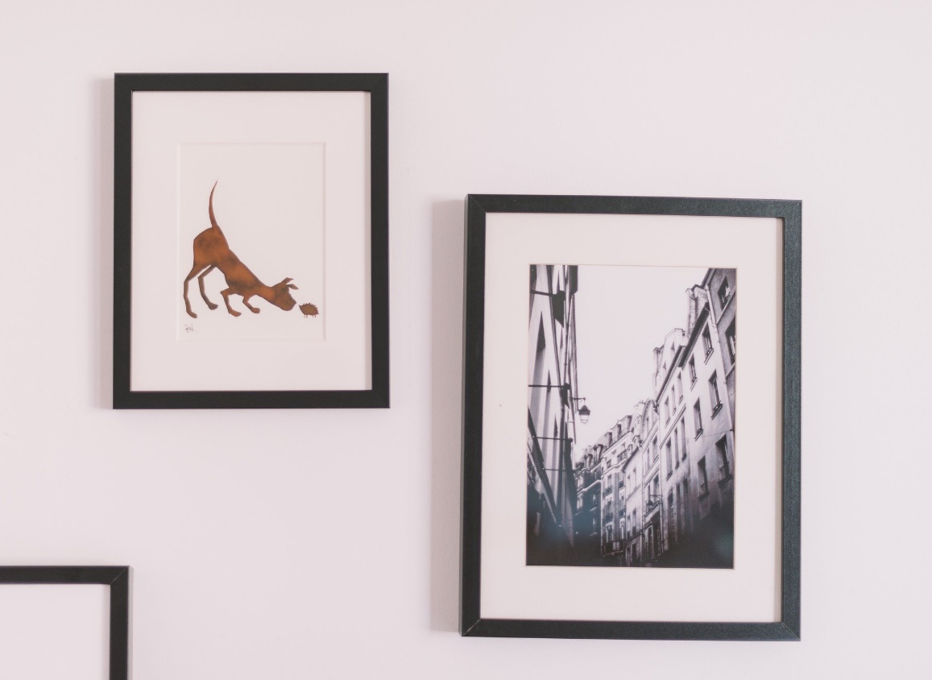


课程引入
锦旗中的”EP”是指谁呢？
当我跳完健身操后，打算将警察叔叔送我的锦旗挂在墙上，我发现锦旗上写着“赠EP同学”，“EP”是谁呢？是我的名字吗？
Notes:
时长：5min
内容：课程引入
注意：播放课前引入音频
话术：当我跳完健身操后，打算将警察叔叔送我的锦旗挂在墙上，我发现锦旗上写着“赠EP同学”，“EP”是谁呢？是我的名字吗？

Slide 4

P B L
1
4

Slide 5
提出问题
Project Based Learning
我的名字叫什么呢？
Notes:
时长：5min
内容：提出问题-PBL——我真正叫做什么呢？
话术：那么我们今天就带着同学们完成这个项目，怎么看自己是EP呢？我大脑会给自己一个想法，证明我自己的名字就是叫做”EP”

Slide 6
项目实践
2
6

Slide 7
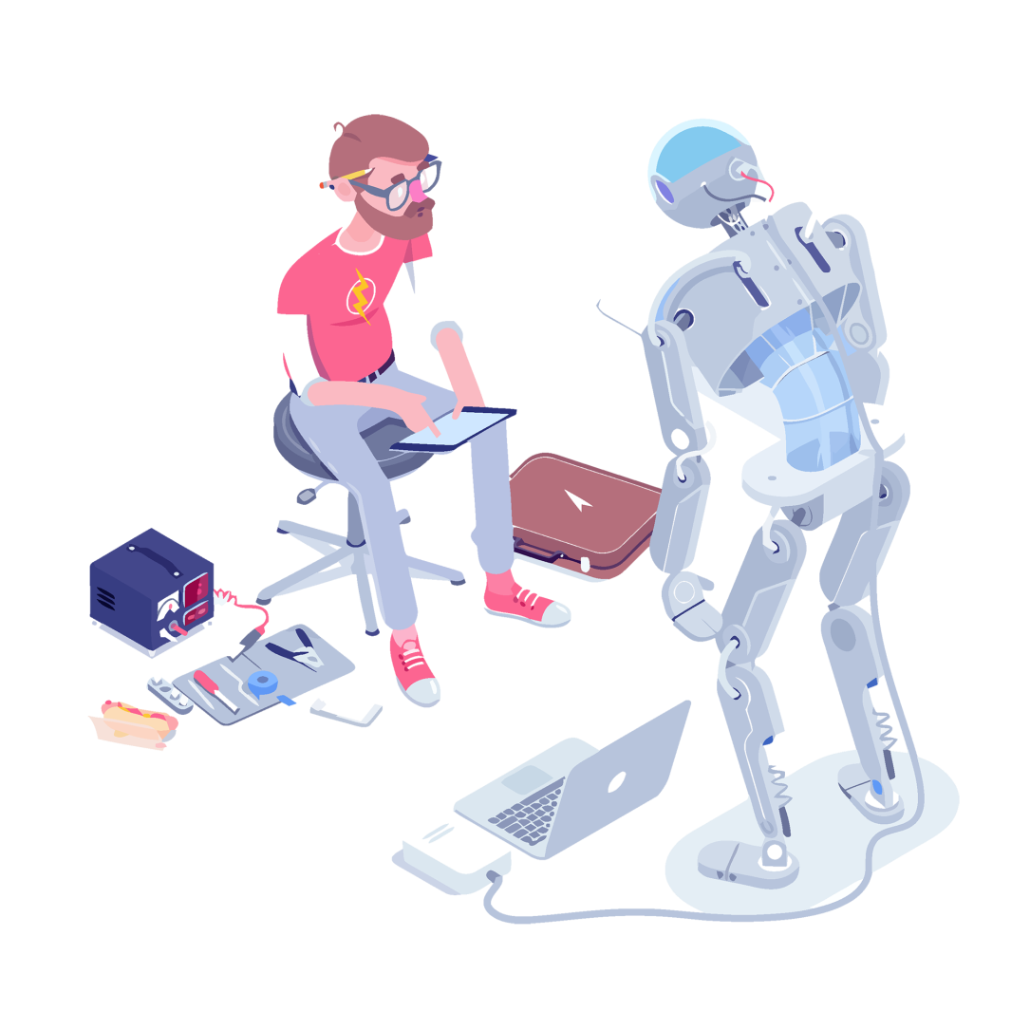
安全防护
保护自己，戴护目镜；
保护机器，轻拿轻放；
保护他人，避让行人；
Notes:
时长：2min
内容：课堂安全防护知识
注意：上课教师要着重强调学生在操控EP Robot 的注意事项
话术：同学们在操作过程中，为了我们自身、机器以及他人的安全，我们要知道一些在操控机器时的安全防护知识（①保护自己，戴护目镜；②保护机器，轻拿轻放；③保护他人，避让行人）
附加：在学生控制机器人时，教师要及时提醒学生注意安全防护，做好防护措施。

Slide 8
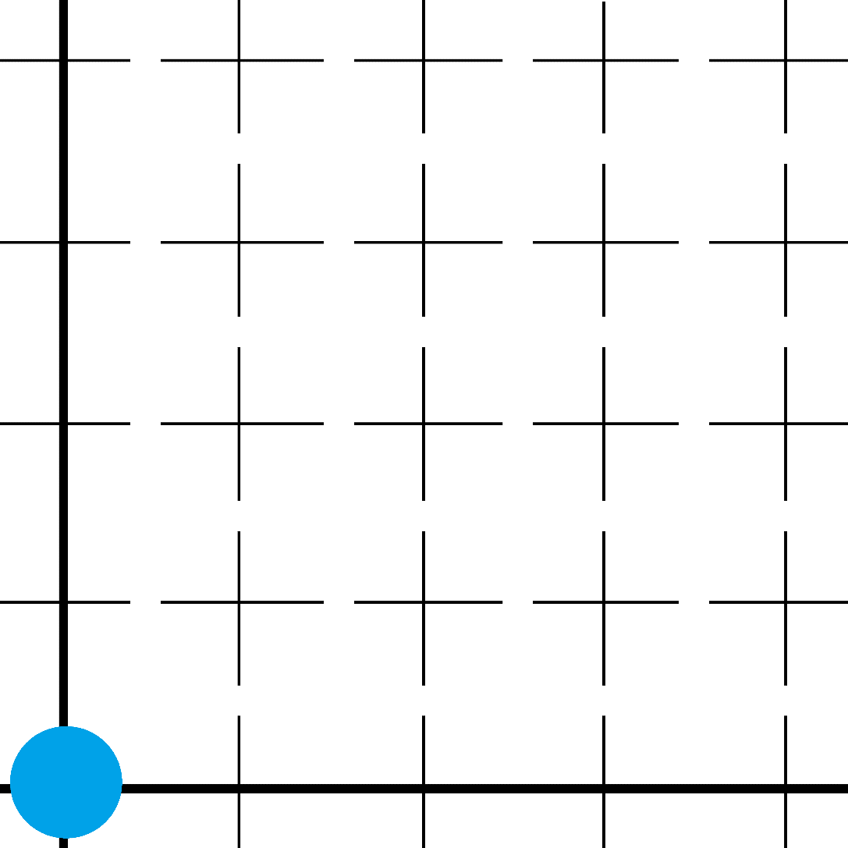
制定方案
设置底盘移动，逐点完成“EP”字样；
1、设置底盘平移速率为0.5米/秒；
2、控制底盘从原点(0,0)出发，并用机械爪抓住锦旗；
3、移动底盘到指定点放下机械臂后用锦旗完成打卡后，使轨迹完成右图字样；
(0.5,0.9)
(1.2,0.9)
(0.4,0.5)
(1.2,0.5)
(0.5,0)
(0.8,0)
Notes:
时长：5min
内容：制定方案
注意：教师根据课堂时间，安排任务的进行
话术：本次我们来完成这阶课程的最终任务；通过对设置底盘的移动，控制机械爪、机械臂的相关运动，结合抓取笔和放下笔等动作，使车体完成定点打卡后，使最终车体最后完成“EP”整体字样。

Slide 9
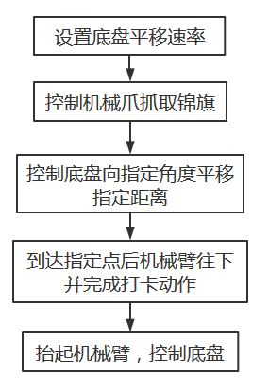
实践操作（20min）
步骤图：
路线图：
(0.5,0.9)
(1.2,0.9)
(0.4,0.5)
(1.2,0.5)
(0.5,0)
(0.8,0)
9
Notes:
时长：15min
内容：步骤图及路线图
注意：上课教师注意控堂，以讲解的形式给出流程图以及参考程序；
话术：现在根据任务要求，我们来看一下实际的任务完成步骤分别是什么呢？从左边的步骤图可以看出，如果要从蓝点开始整个任务，就要每一步都需要控制机械爪或者机械臂的抬起或是放下，完成整个打卡任务。
强调：学生完成任务时需要注意笔要及时抬起，否则会将灯箱布地图弄脏；

Slide 10
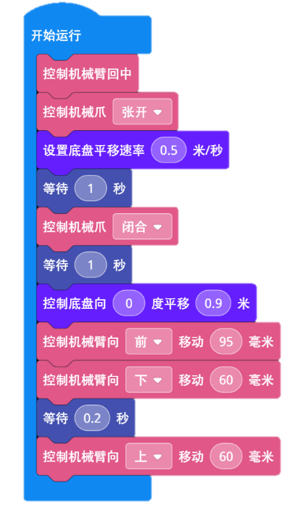
鉴定成果
步骤图：
参考程序：
Notes:
时长：5min
内容：编写程序并调试
注意：上课教师要着重强调学生在操控EP Robot 的注意事项，离开点的位置注意及时抬起机械爪或机械臂；
话术：我们根据实际的搭建任务的步骤图，我们来看第一部分的地图部分，我们是从蓝点到达（0，0.9）的位置，并且整个过程都时控制了机械爪及时抓取了笔，同时控制机械臂的上下，完成这个点的打卡部分；那么我们根据这部分也对剩下的几个点进行设置，完成打卡；
附加：在学生控制机器人时，教师要及时提醒学生注意安全防护，做好防护措施。

Slide 11
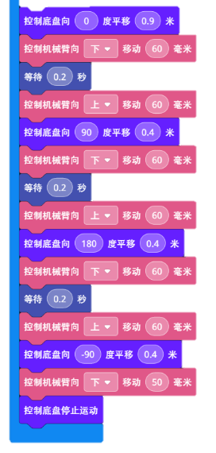
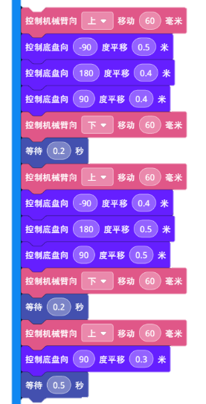
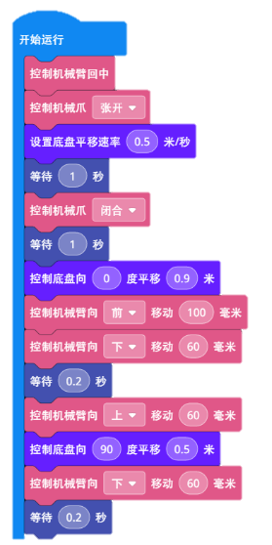
鉴定成果
参考程序：
Notes:
时长：5min
内容：编写程序并调试
注意：上课教师要着重强调学生在操控EP Robot 的注意事项；离开点的位置注意及时抬起机械爪或机械臂；
话术：我们根据实际的搭建任务的步骤图，和实际的路线图，完成每部分的打卡后，我们会发现打卡后的地图显示出来的就是”EP”字样，那么，有没有同学发现，这个“P”其实不太像我们平常写的P，太过方方正正了对不对，那么我们调整一下P的路线，通过调整麦轮每个轮子的转速不同，完成一个好看的弧形，完成P字。
附加：在学生控制机器人时，教师要及时提醒学生注意安全防护，做好防护措施。

Slide 12
拓展延伸
设置底盘移动，在A3卡纸上写出“EP”
1、控制底盘从原点(0,0)出发，夹取笔后，在卡纸上分别写出“EP”两个字母；
2、注意纸张的大小（297*420mm），控制下笔的距离和机械爪抓笔的距离；
Notes:
时长：10min
内容：拓展延伸
注意：上课教师注意把控课堂，注意学生安全，上课教师根据课堂时间安排拓展延伸的任务
话术：同学们我们这个拓展任务中要在纸上写出EP两个字，路径跟实践任务的一样，但是距离我们要根据纸的大小进行设置，这部分需要同学们针对工程机器人的路径进行设计， 同时要注意摆放机器的位置，同时要将笔的抓笔位置要注意；
附加：抓取笔的位置一般在4cm的距离，具体实际操作要根据笔的长短进行测试；

Slide 13
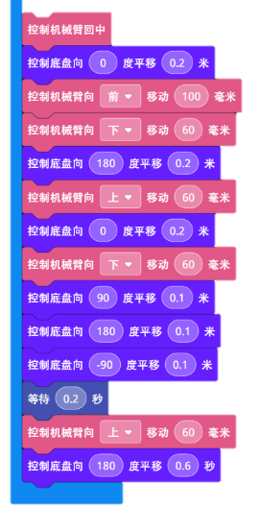
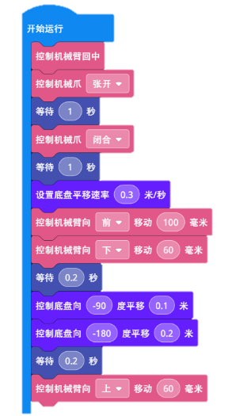
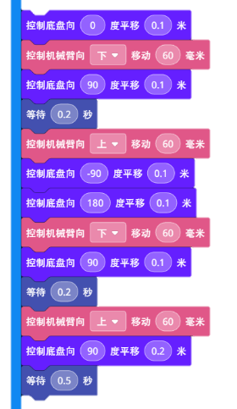
拓展延伸
参考程序：
Notes:
时长：3min
内容：拓展延伸
注意：上课教师注意把控课堂，注意学生安全，教师可根据上课时间，自行安排拓展延伸的任务
话术：同学们完成拓展延伸后，来看看老师给的参考程序吧！

Slide 14
综合复习
3
14

Slide 15
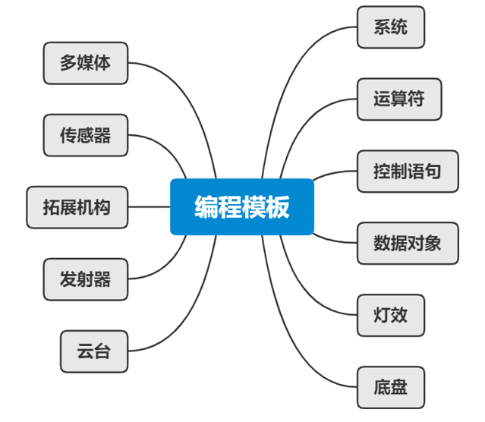
复习回顾
编程模块
Notes:
时长：15min
内容：复习回顾
注意：多与学生互动，可以打开编程页面等进行开始总回顾；
话术：同学们我们学习了EP的很多不同的编程模块对不对，那我们先进行这个部分的总结，看看同学们还记得多少~
【老师自行总结，可打开excel或是编程页面，进行总结部分】
附加：文件夹中有编程模块的【excel】文件，可打印给学生进行模块的复习

Slide 16

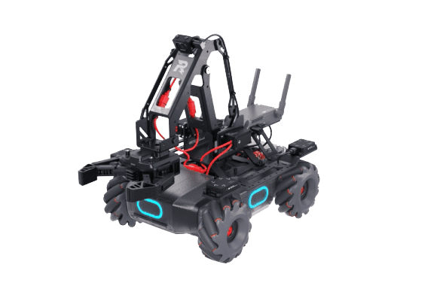

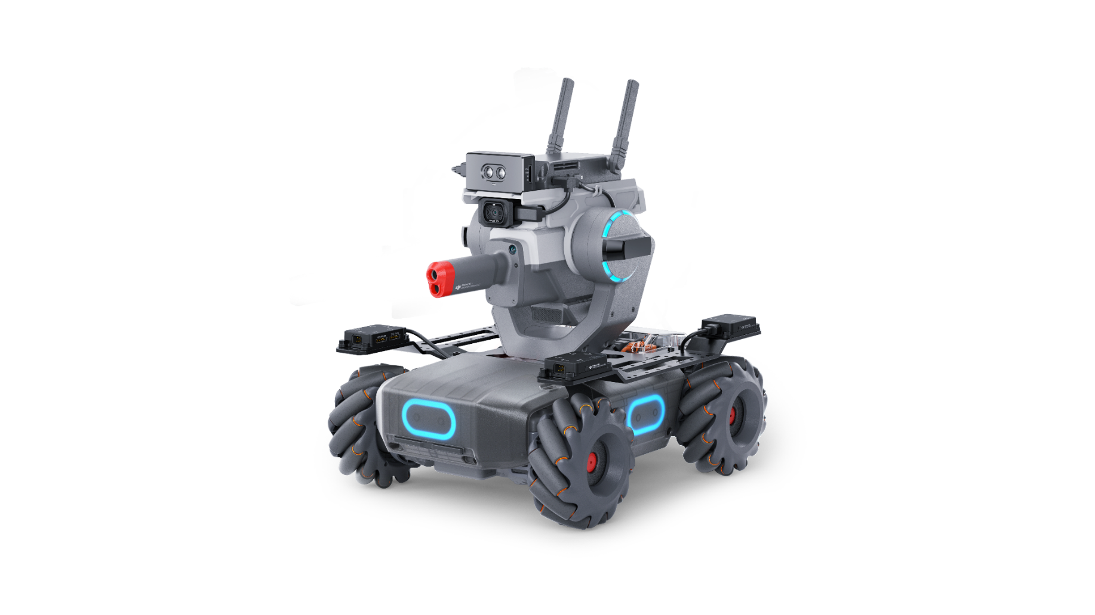
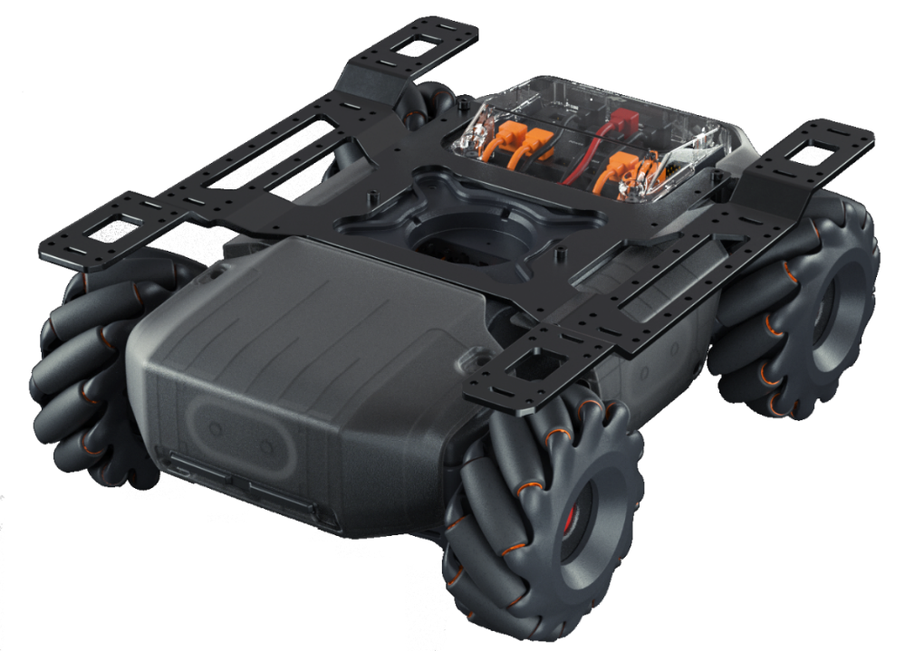
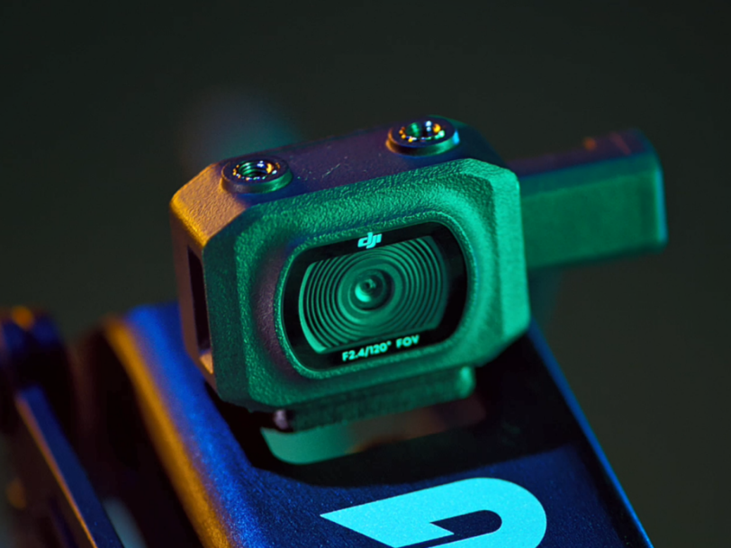
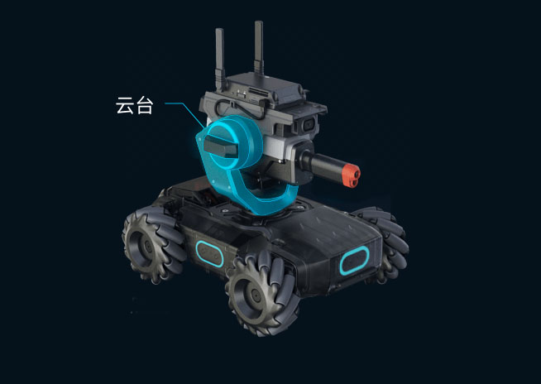
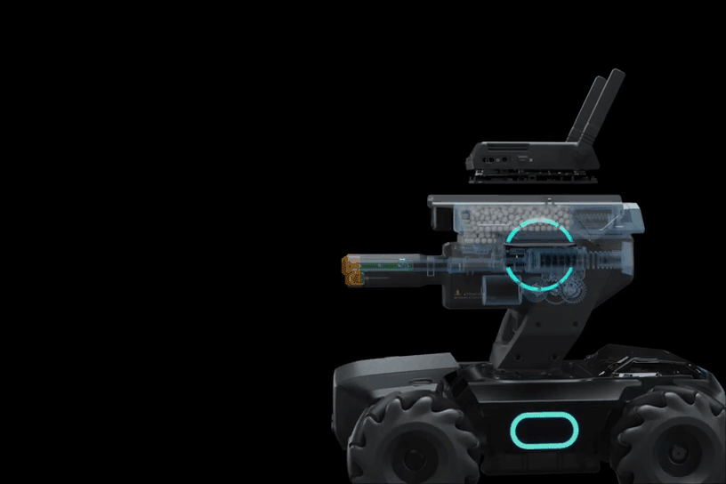
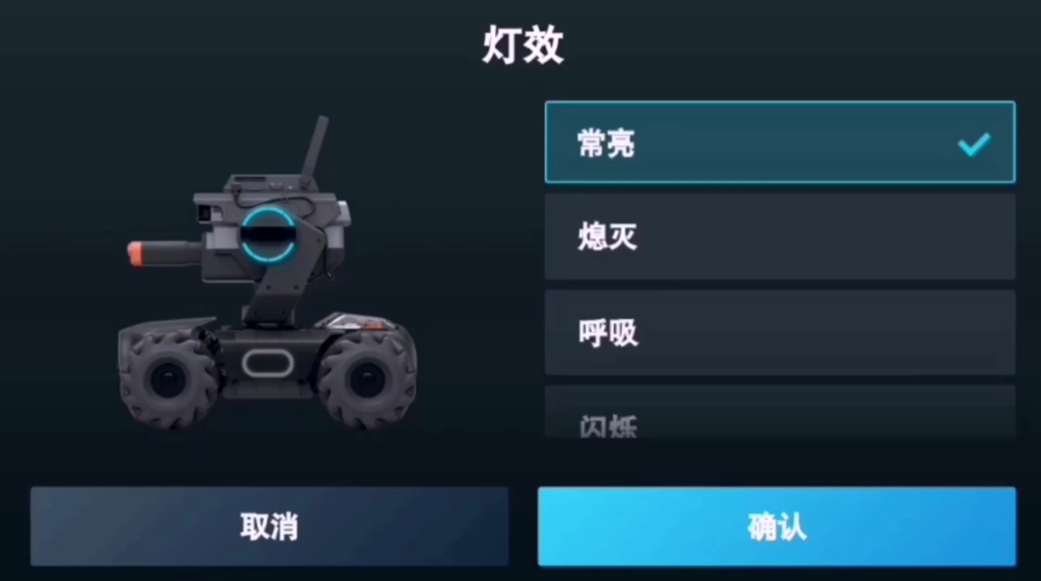
复习回顾
硬件模块
底盘
LED
麦克风
扬声器
云台
发射器
机械臂
机械爪
Notes:
时长：10min
内容：复习回顾
注意：跟学生回顾硬件模块部分，可结合实际EP模型进行说明
话术：那么我们也可以发现，其实在实际的课程中，我们通过对整个机械也学些了一部分；我们从步兵机器人上的结构讲起，分别是会有云台、发射器等等；从工程机器人部分我们也学习了机械臂和机械爪；同时，这边共有的还是右底盘、麦克风、摄像头等等部分；那么他们的特点还有什么呢？
【老师自行总结，可打开excel或是编程页面，进行总结部分】

Slide 17

工程日志(Day15)
Mission | 设置底盘移动打卡到点，使车体轨迹显示“EP”字样
Question | 如何通过控制底盘移动到达指定点呢？
Solution | 结合底盘的移动完成“EP”轨迹；
Keypoint | 硬件：底盘、机械臂、机械爪 编程：底盘模块、拓展模块、控制语句
Notes:
时长：5min
内容：工程日志
注意：鼓励学生将今天学习的内容进行记录，完成工程日志；
话术：哇~我终于知道我原来叫做“EP”呀，我的大脑控制着底盘移动着，身体也不由得画出了“EP”字样，真开心呀~
今天我走出了家门，学会了控制LED灯的灯效和学会唱歌，也能够通过大脑中的控制语句中的判断语句和循环语句等，学会如何控制自己的情绪，也能够通过每个麦轮的控制进行完成转弯和实现一个漂移动作；同时我能控制发射器发射水晶弹追击小偷，也能通过控制机械爪将小偷顺利抓住并将小偷送到警察局，我真棒！
附加：下阶课程的预告，通过场景图后面会改为实际场景图进行场景的拍摄，

Slide 18

你有什么想对EP说的吗？
Notes:
时长：5min
内容：学生分享这一阶中的获得和付出
注意：鼓励学生分享自己学习课程后的想法和观点；
话术：EP已经跟大家分享着它在探索着自身时的一个感想和体验，老师也跟大家总结了我们这阶课学习的内容，那么老师想要问问同学们，你们在这段时间的学习里面学到了什么呢？有什么相对EP说的吗？大声的分享一下吧~

Slide 19
谢谢观看
RoboMaster 人工与智能课

